Slide 1


Slide 2

智能测温与人体识别解决方案
贺科达

Slide 3
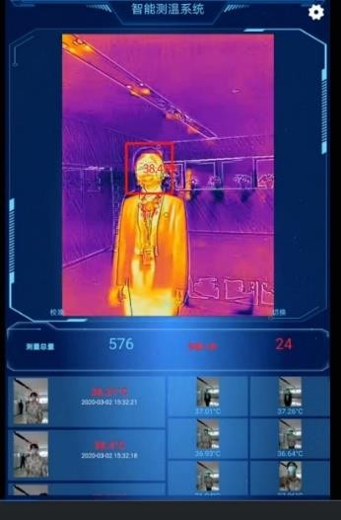
产品概况
产品概况
当前新冠肺炎疫情形式严峻，为响应国家号召专注体温安全预警开发，我司重磅推出：NJ-1热成像智能测温系统。
该系统采用世界领先的红外热成像机芯、最新的AI人脸识别算法和最先进的自动温度校正算法，将人脸识别和体温采集一体机内置热成像人群测温模块，能全自动人脸识别、实时准确地测量通行人员体温、自动存储热成像图像，并在体温异常时进行实时报警。
看到即测到，测到即报警，报警即跟踪

Slide 4
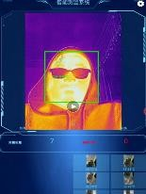
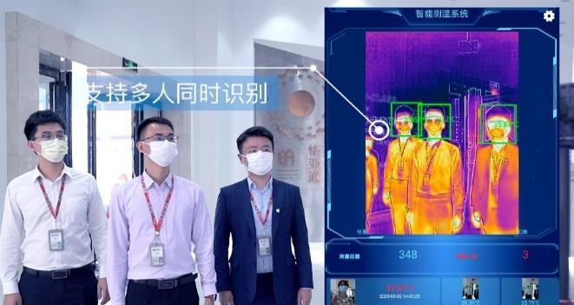
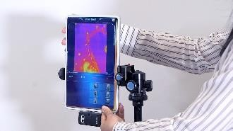

产品优势
采用世界领先红外技术
全球第一的FLIR（菲利尔）公司的热成像传感器，高可靠性。热成像分辨率：160*120，灵敏度70mk；
无需外置电源
全国首家提出无外置电源解决方案，无需任何布线安装工程；
01
04
自有防控管理平台
多种工作模式可选，方便数据分析管理.系统既可单机工作，也可连接端云平台，实现多点布控，数据追溯，大数据分析，可视化数据呈现，进而实现跨平台对接管理（如直接对接政府管理系统）等
无接触自动测温
支持戴口罩，戴头盔，多人同时识别；支持行走中识别，2米范围内精确识别；
02
05
简单易用
普通人员1分钟快速安装，轻松完成系统部署；
智能筛查，实时警报
当发现体温超过预警范围的疑似发热人员，系统将自动报告，以便相关工作人员快速进行确认.
03
06

Slide 5
产品特点
多
批量检测:多人（1-4人）同时批量监测，效率更高；
快
快速测温:基于算法，将环境温度、湿度、风速、测温距离、辐射面系数等修正的校正值进行补充，快速测温响应，0.1s（秒）检测完成，不影响人流速度；
好
精确安全:光谱视频相机里直接植入拟合测温环境数学模型和AI深度学习算法，测温指标精确度可达±0.4℃，确保疑似人员不遗漏；工作人员远离被测人群，避免交叉感染；戴口罩不影响检测；
省
成本更低:售价低于现有同类产品的50%以上，但技术性能与质量保证，部署便捷、操作简单；

Slide 6
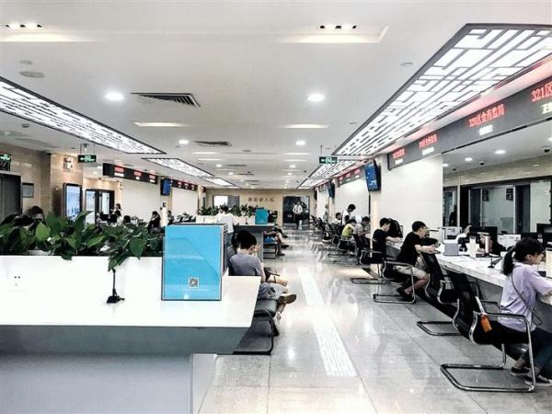
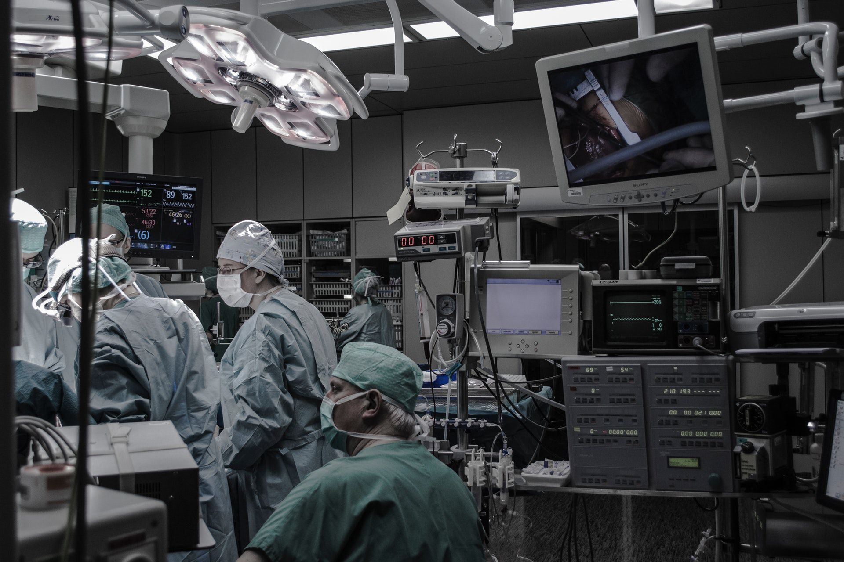
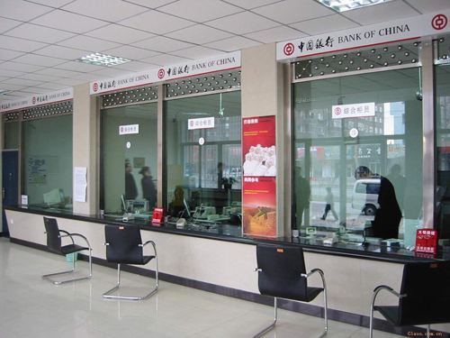
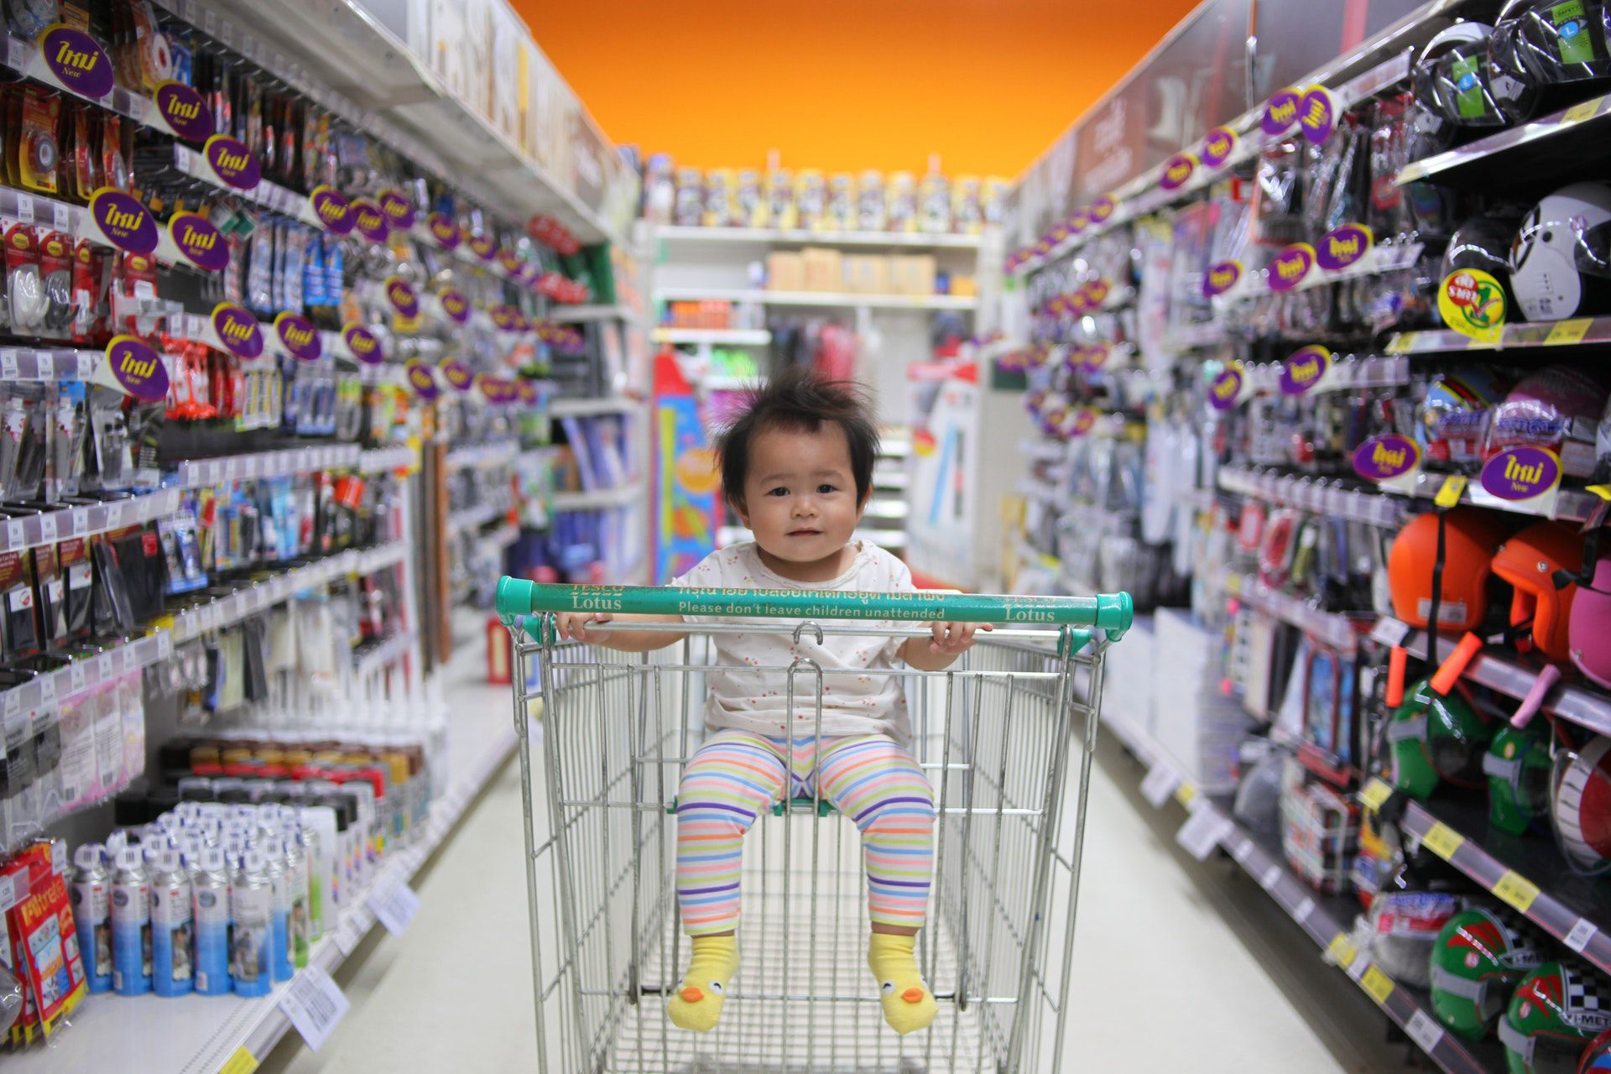

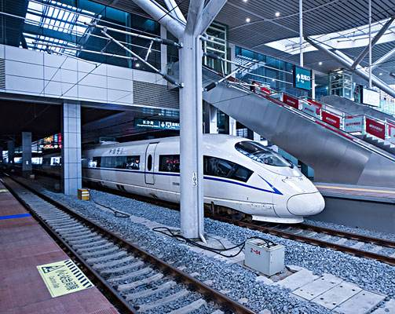
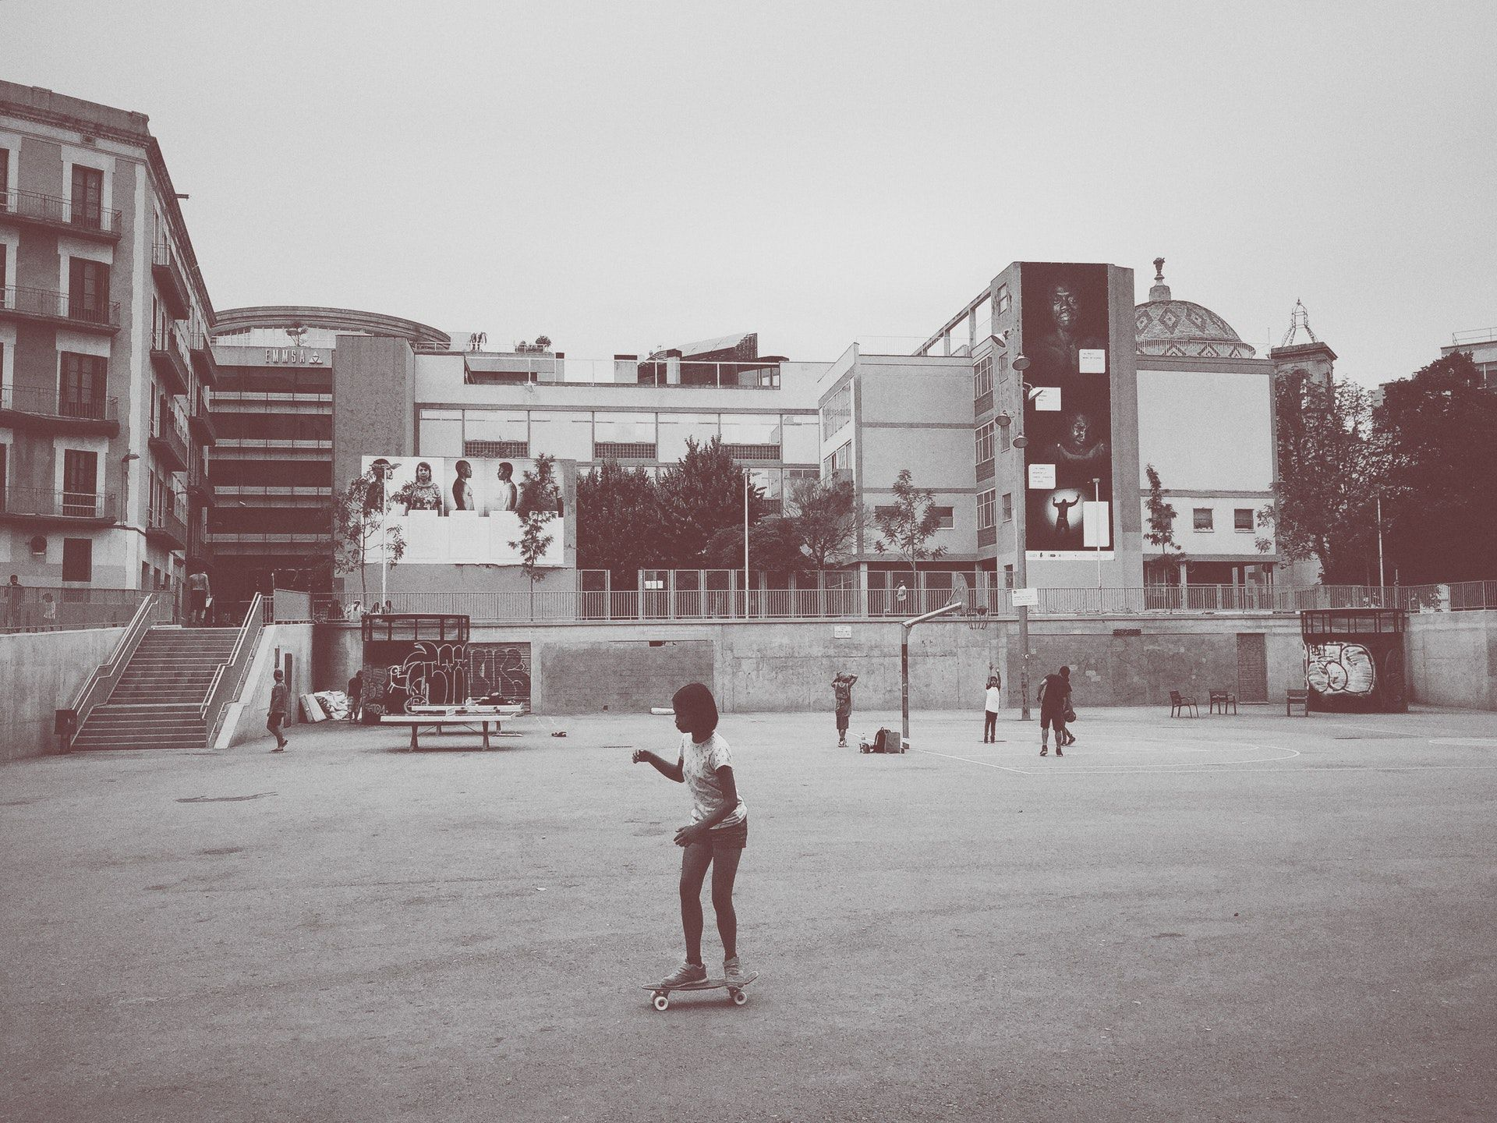
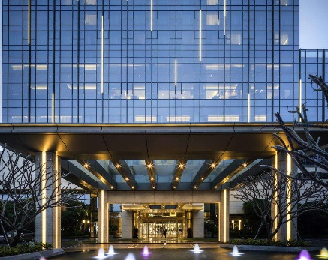

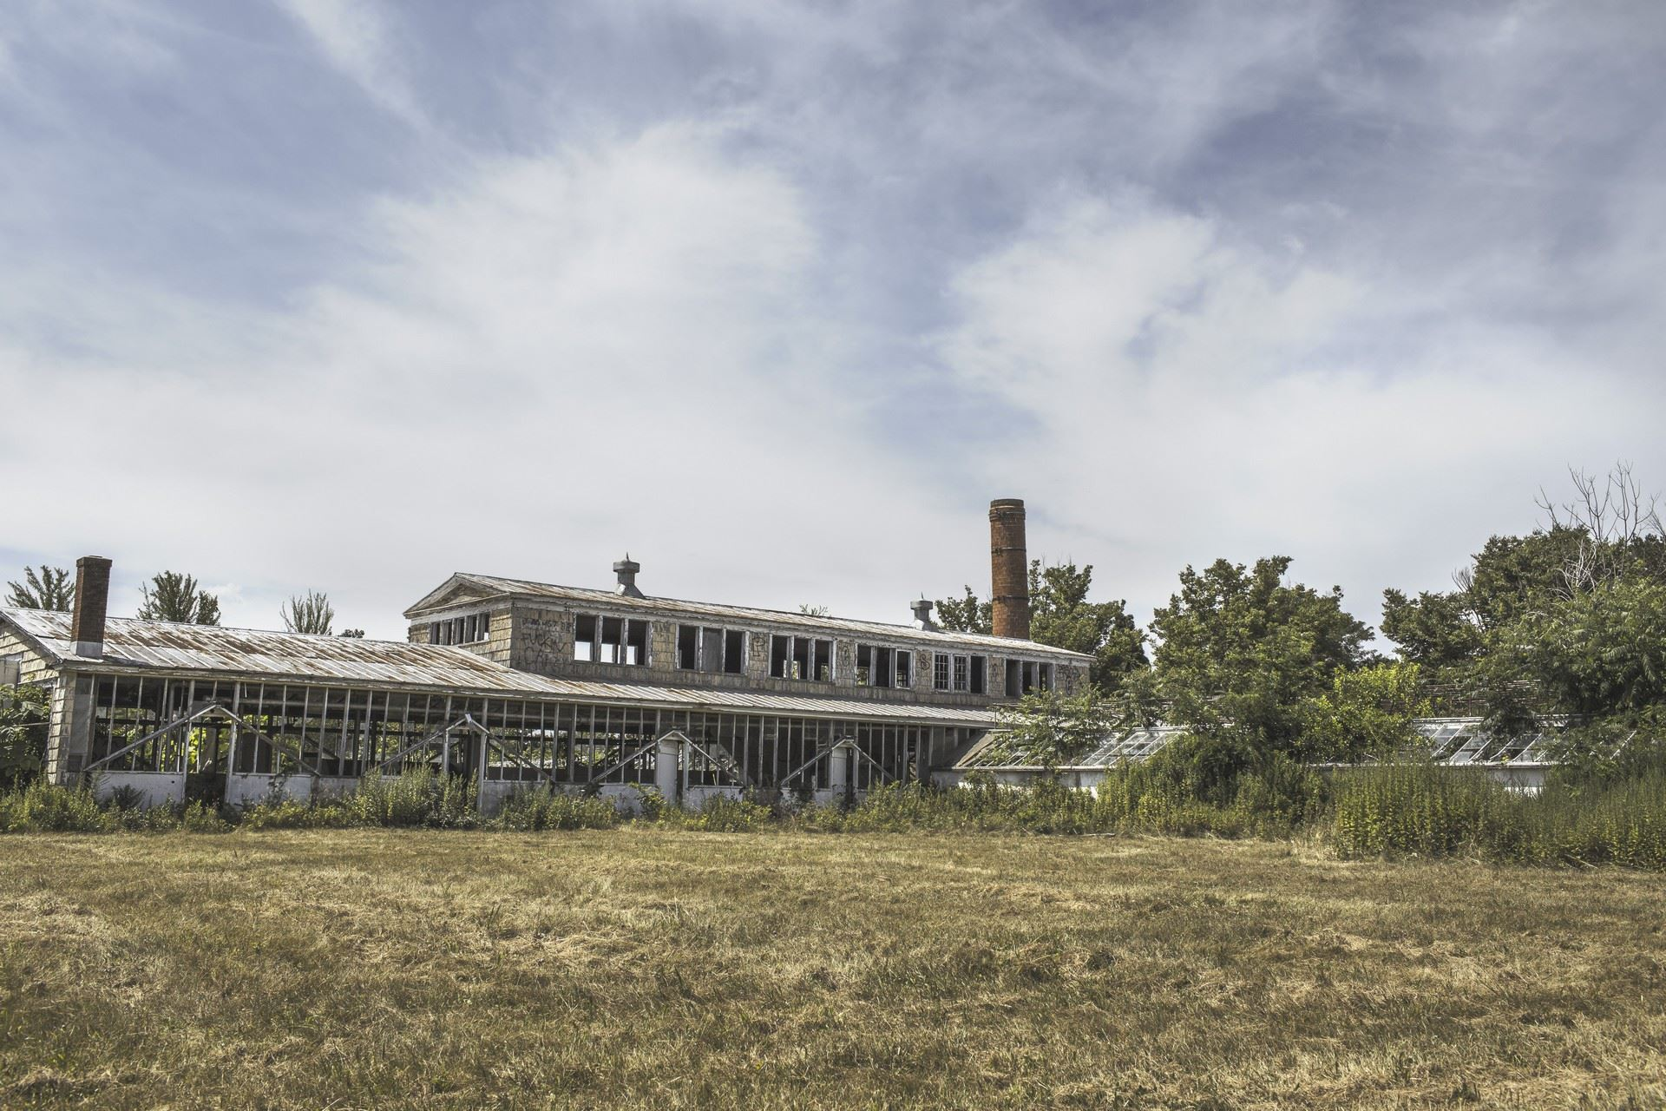
应用场景
应用场景
NJ-1热成像智能测温系统可基于不同的硬件外设环境， 个性化定制移动端应用以及后台管理系统，满足不同场 景的测温需求。
政务大厅、三站一场、医院、学校、银行、酒店、商超、 社区、写字楼、工厂等场景均可使用。
政务大厅
医院
银行
超市
写字楼
三站一场
学校
酒店
社区
工厂

Slide 7
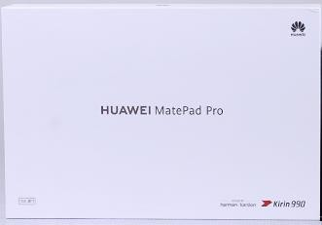
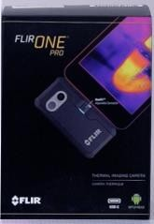
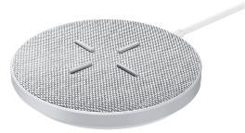
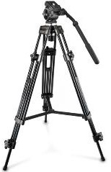
产品参数及配件
产品参数及配件
产品型号 | NJ-1
可见光分辨率 | 1440 x 1080
红外热成像分辨率 | 160 x 120
CPU | 麒麟990
显示尺寸 | 10.8"
测温精度 | ± 0.5 ℃
调色板 | 支持 8 种
图像存储 | 支持30天报警信息
网络连接 | Wifi，4G
工作温度 | 0℃至45℃
HUAWEI MatePad Pro
FLIR One Pro
无线充电器
三脚架

Slide 8
感谢您的聆听
THANK YOU FOR LISTENING

